Slide 1
ПОЛІТИКА РАДЯНСЬКОГО УРЯДУ В
УКРАЇНІ В 1919 РОЦІ

Slide 2
Завдання уроку
Познайомитися з процесом встановлення радянської влади в Україні;
Визначити основні складові політики радянського уряду на українських землях;
Вчитися працювати з джерелами інформації, характеризувати історичні явища, робити висновки;
Розуміти про неприпустимість насильницьких методів боротьби та управління державою.

Slide 3
План
Встановлення радянської влади та її характер.
Політика «воєнного комунізму» та її наслідки.
Падіння радянської влади у 1919 році та її відновлення.

Slide 4
Опорні поняття і дати
Опорні поняття:
Воєнний комунізм;
УСРС;
Рада Народних Комісарів;
продрозкладка
Опорні дати:

Slide 5
Проблемне завдання
Наскільки гасла більшовиків «Вся влада радам!», «Земля – селянам!», «Фабрики – робітникам!» реалізовувалися більшовиками на території України?

Slide 6
Актуалізація опорних знань

Slide 7
25 жовтня 1917р. Більшовики здійснити переворот в Росії та захопили владу.
28 – 31 жовтня більшовики здійснили озброєну спробу встановити радянську владу в Україні.
Наприкінці жовтня – на початку листопада 1917 р. радянська на Донбасі, у Вінниці, Кам»янець – Подільському, Жмеринці, Проскурові, Коростені, Рівному, Луцьку та ін.
Наприкінці листопада 1917р. Центральна рада відновила свою владу над усією територією України.
З грудня 1917р. виникають на території України: радянська УНР, Донецько – Криворізька, Таврійська, Одеська радянські республіки
У грудні 1917р. – лютому 1918р. Радянські війська захопили значну частину території України.
За умовами Брест – Литовського мирного договору Радянська Росія виводила свої війська з території України

Slide 8
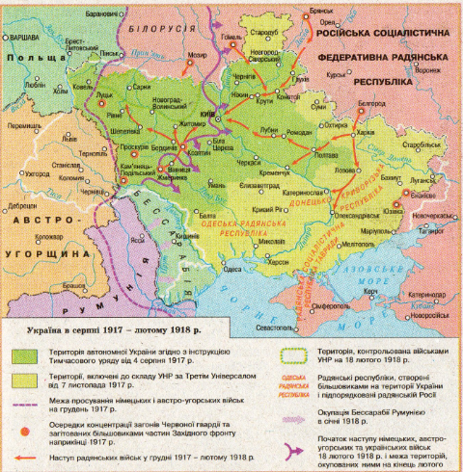

Slide 9
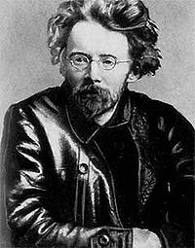
Встановлення радянської влади та її характер
13.11.1918р. Радянська Росія анулювала Брестський мирний договір.
17.11.1918р. - утворення Реввійськради ( Й.Сталін, Г.П»ятаков, В.Затонський, В.Антонов – Овсієнко ).
Наприкінці листопада 1918р. з північно – східних районів України розпочався наступ радянських військ
28.11.1918р. – утворення у Сужді Тимчасового робітничо – селянського уряду України
03.01.1919р. – радянський уряд України розмістився у Харкові.
З 12 січня по 5 лютого 1919р. Радянські війська оволоділи Черніговом, Катеринославовм, Кременчуком, Полтавою, Донбасом, Києвом.
На квітень 1919р. На більшості території України було встановлено радянську владу.
Георгій (Юрій) Леонідович П'ятаков
Перший секретар ЦК КП(б)У

Slide 10
Встановлення радянської влади та її характер
Опрацювати витяг з Маніфесту Тимчасового робітничо – селянського уряду України від 29.11.1918р. ( стор. 211 – 212 підручника ) і визначте:
1. Чи можна розглядати маніфест як програму дій Тимчасового робітничо – селянського уряду?
2. Чи відповідав маніфест на питання, які хвилювали основну масу робітників і селян України?

Slide 11
Проголошення УСРР
06.01.1919р. - проголошення про утворення Української Соціалістичної Радянської Республіки ( УСРР).
Тимчасовий робітничо – селянський уряд було реорганізовано в Раду Народних Комісарів (РНК).
10.03.1919р. ІІІ Всеукраїнський з»їзд Рад прийняв першу Конституцію УСРР.
Конституція УСРР проголосила:
УСРР є федеративної республікою у складі РСФРР;
Форма державного устрою – радянська республіка у вигляді диктатури пролетаріату;
Скасування приватної власності;
Проголошення свободи слова, зібрань, союзів для трудового народу;

Slide 12
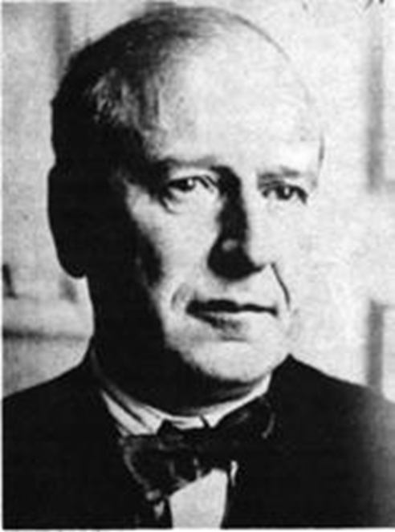
Органи влади УСРР
Всеукраїнський з»їзд Рад
Всеукраїнський Центральний виконавчий комітет
(ВУЦВК)
Рада Народних Комісарів
Губернські ради
Ревкоми
Христия́н Гео́ргійович Рако́вський — більшовицький політичний діяч болгарського походження,
Голова РНК України
Комітети бідноти

Slide 13
Політика більшовиків на Україні
Встановлення однопартійної системи
Націоналізація виробництва та контроль
Колективізація
«Червоний терор», репресії
Скасування товарно – грошових відносин
Встановлення контролю за органами місцевої влади
Обмеження суверенітету України

Slide 14
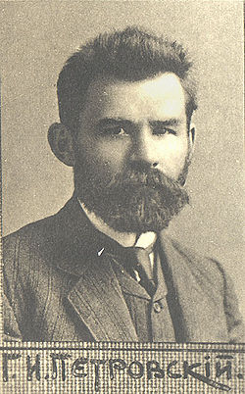
Політика «воєнного комунізму» та її наслідки.
Воєнний комунізм — здійснювані більшовиками з середини 1918 (в Україні з 1919 року) по березень 1921 соціально-економічні перетворення на підконтрольній їм території колишньої Російської імперії.

Slide 15
ПОЛІТИКА ВОЄННОГО КОМУНІЗМУ
Сільське господарство
Промисловість
Торгівля і фінанси
- Уведення продрозкладки;
Державна монополія на продаж та закупівлю хліба;
Ліквідація великих поміщицьких та селянських господарств;
колективізація
Націоналізація підприємств важкої, середньої і дрібної промисловості;
Встановлення державного контролю над виробництвом;
Запровадження загальної трудової повинності;
Централізація і мілітаризація економіки;
Зрівняльна оплата праці;
Зрівняльний розподіл продуктів хзарчування
Заборона приватної торгівлі;
Перехід до прямого товарообігу;
Запровадження твердих цін на товари;
Карткова система постачання міського населення;
Скасування платні за житло, транспорт, комунальні послуги

Slide 16
Сутність продовольчої диктатури
У кого хліб, у того й влада.
В.І.Ленін
Вилучення всього зерна у селянських господарствах понад споживчу норму.
Норму визначав Раднарком
Вилучення зерна через комбіди та продзагони.
Терор, репресії
Держава зосереджувала в своїх руках вилучене зерно
Забезпечення зерном та хлібом армії, міст, селянської бідноти
Селянам забороняли продавати хліб

Slide 17
Руйнування системи ринкових відносин
Розрив економічних зв»язків між містом і селом
Посилення бюрократизації, централізму
Наслідки політики «воєнного комунізму»
Придушення приватної ініціативи
Система надзвичайних заходів і масових репресій

Slide 18
Падіння радянської влади у 1919 році
Літо 1919р. – захоплення території України армією Денікіна
Невизнання УНР
Утворення Київської, Харківської та Новоросійської губерній
Передача влади на місцях губернаторам з необмеженими повноваженнями
Політика денікінського режиму:
Проголошення відновлення «єдиної Росії».
Відновлення вільної торгівлі, приватної власності та повернення майна та цінностей поміщикам.
Скасування 8 – годинного робочого дня.
Русифікація.
«Білий терор»

Slide 19
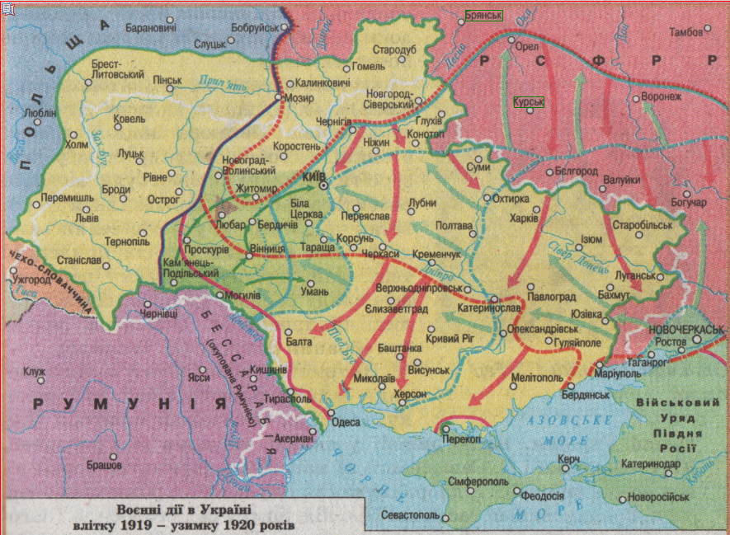
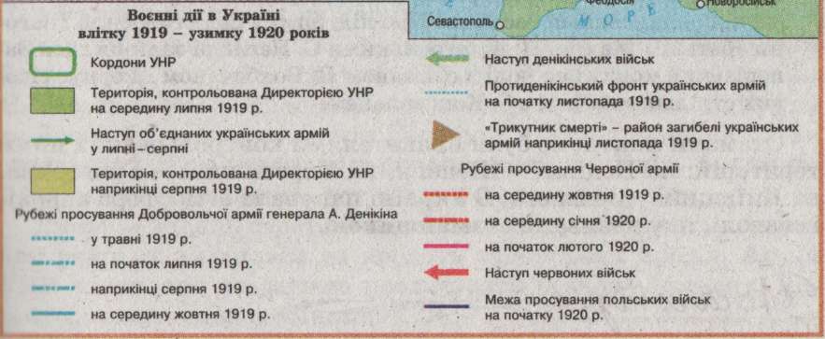

Slide 20
Відновлення радянської влади
З денікінським режимом боролися:
Підпільні більшовицькі організації під керівництвом Зафронтового бюро ЦК КП(б)У;
Селянські партизанські загони ( 100тис.чол.) контролювали значні території, де існували «республіки» ( Баштанська );
Революційно – повстанська армія України ( махновці).
Середина жовтня 1919р. – початок наступу радянських військ.
Протягом листопада – грудня 1919р. Армія Денікіна була розгромлена. Радянська влада була відновлена на більшості території України.
Решти білогвардійських військ укрилися в Криму під командуванням Врангеля.

Slide 21
Політика більшовиків в Україні на початку 1920р.
11.12.1919р. – утворення Всеукрревкому – тимчасового вищого законодавчого та виконавчого органу влади на чолі з Г.Петровським.
Лютий 1920р. – відновлення діяльності ВУЦВК та РНК України.
Формальне визнання незалежності УСРР.
Відновлення політики «воєнного комунізму».
Відмова від політики русифікації

Slide 22
Закріплення
Наскільки гасла більшовиків «Вся влада радам!», «Земля – селянам!», «Фабрики – робітникам!» реалізовувалися більшовиками на території України?
Чому більшовикам не вдалося відразу встановити свою владу в Україні?
Що таке політика «воєнного комунізму»?

